Slide 1

大学物理实验
数字示波器的使用
2023.04

Slide 2
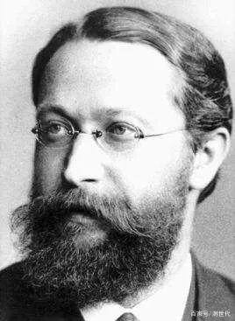
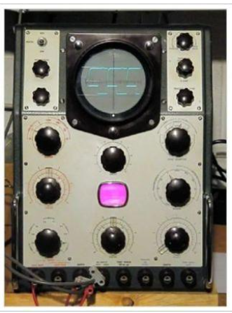
历史背景
示波器是显示电压随时间变化波形的仪器
卡尔·费迪南德·布劳恩，德国物理学家，诺贝尔物理学奖获得者，阴极射线管发明者。1874年，他发现某些金属硫化物具有使电流单方向通过的特性，并利用这个特性制成了检波器。

Slide 3
实验目的
1.用数字示波器观察交流电压信号，了解示波器扫描频率和信号频率的关系；
2.学习用示波器测定电信号的频率、幅度；
3.用示波器观察李萨如图形，理解两个互相垂直正弦信号合成理论；
4.通过对以上内容的观察，掌握示波器的使用方法。

Slide 4
简谐运动方程
图
取
图
图

Slide 5
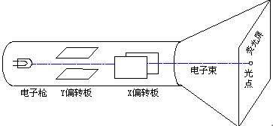
二、实验原理
1、示波器主要包括：电子枪、偏转系统和荧光屏三部分
垂直偏转系统（待测信号一般加在这个系统上）
荧光屏
水平偏转系统（内部扫描电压加在这个系统上）
电子枪
Y
X

Slide 6

二、实验原理
1、示波器主要包括：电子枪、偏转系统和荧光屏三部分
垂直偏转系统（待测信号一般加在这个系统上）
荧光屏
水平偏转系统（内部扫描电压加在这个系统上）
电子枪
光点在荧光屏上偏移的距离与偏转板上所加电压成正比。
内部扫描电压
-使电子束水平匀速偏转
不加信号时
扫描周期
双通道加正弦信号时

Slide 7
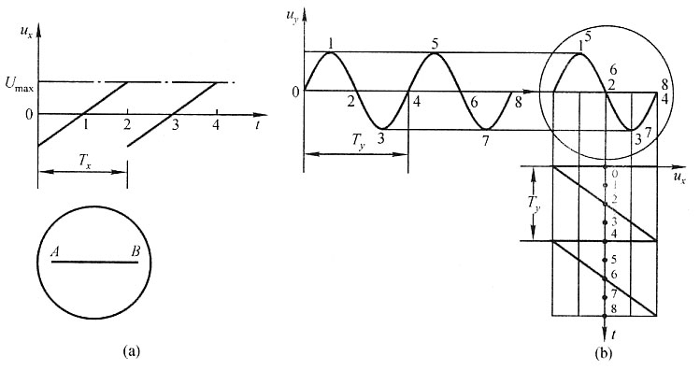

二、实验原理
2、扫描频率和信号频率之间的关系
屏幕合成信号
Y轴电压信号
X轴扫描电压
为得到稳定的波形，上述扫描电压的周期T_{x} (或频率f_{x})与被测信号的周期T_{y}(或频率f_{y})必须满足：

Slide 8
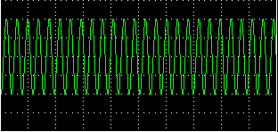
二、实验原理
2、扫描频率和信号频率之间的关系
当扫描周期和信号周期一致或n倍时，示波器上正好显示一个或n个周期的信号。（数字示波器横轴有12格，所以显示的比一个周期多一点）
问题1：如果信号为频率为1KHz的正弦波，要在屏幕上看到一个完整周期的信号，扫描周期调到多少？
0.1 ms/div
问题2：如果扫描频率小于信号频率，在屏幕会看到什么变化？
扫描频率变小

Slide 9
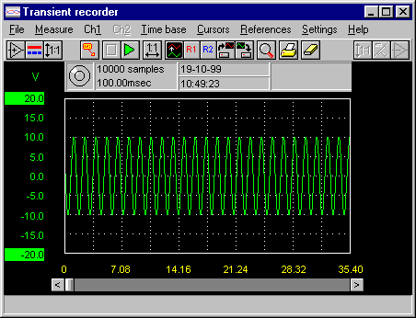
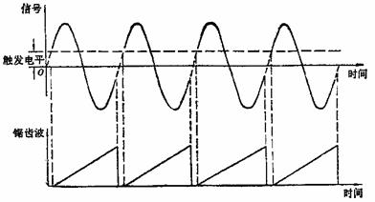
3、触发扫描

Slide 10
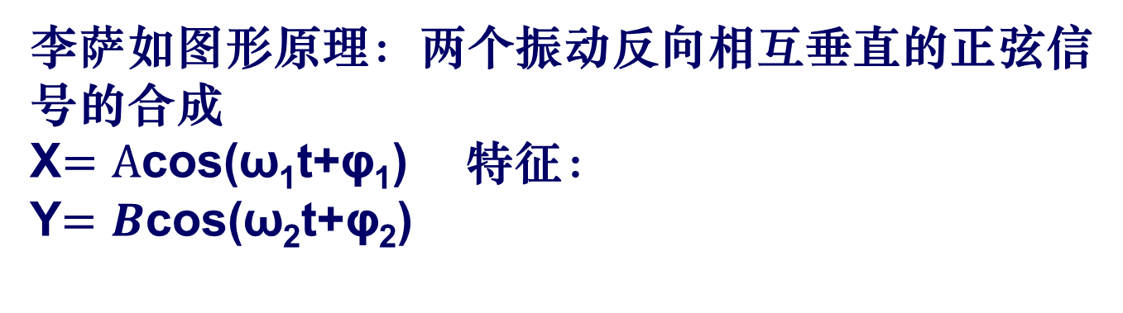
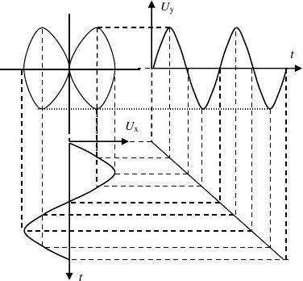
二、实验原理

Slide 11
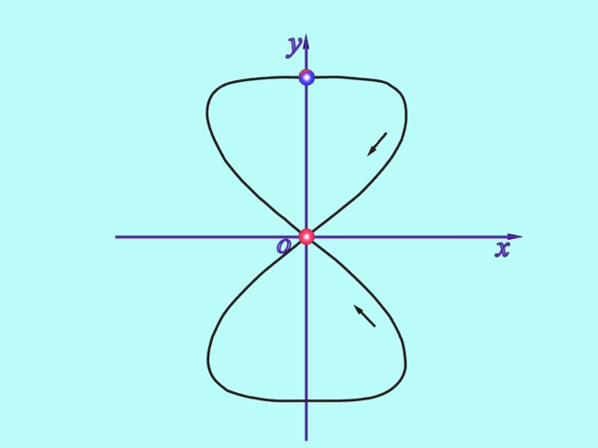
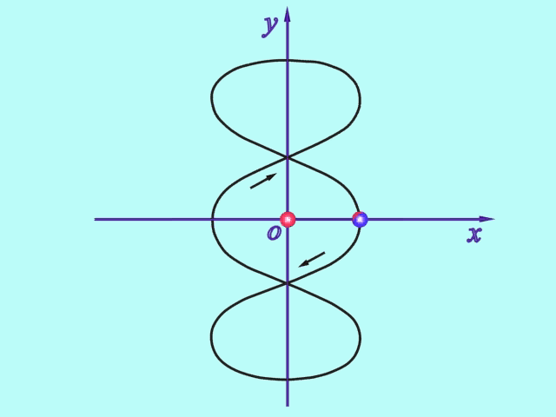
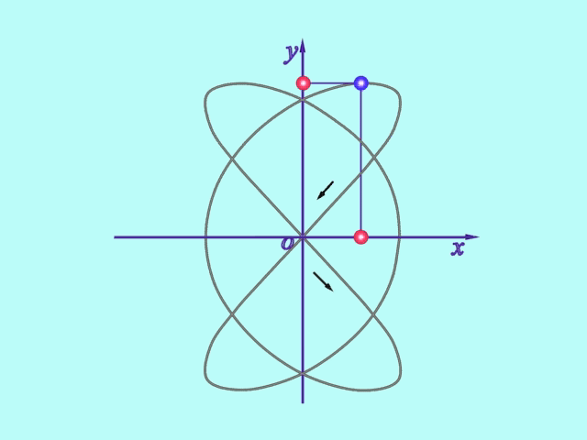
二、实验原理

Slide 12
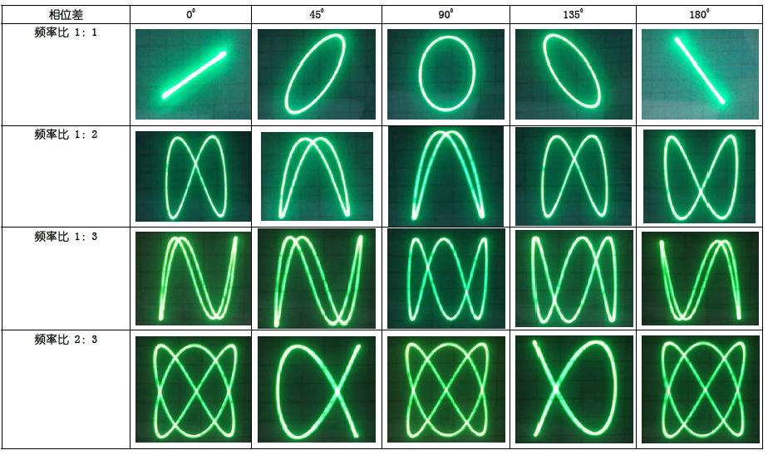

影响李萨如图形形状是由X方向和Y方向上的波的频率ωx,ωy,相位差Δφ决定,电压只决定图形的长宽大小.
李萨如图形与X轴和Y轴的最多交点n满足：
f_{x} : f_{y} = 1 : 1
f_{x} : f_{y} = 1 : 2
f_{x} : f_{y} = 1 : 3
f_{x} : f_{y} = 2 : 3

Slide 13
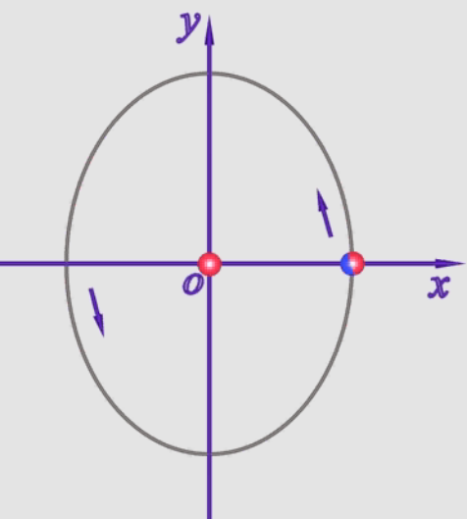
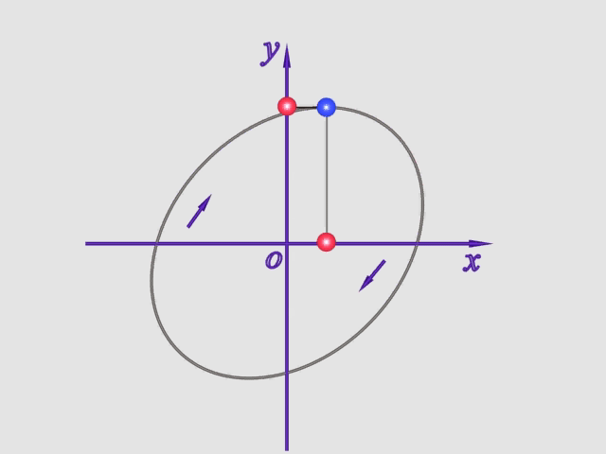
二、实验原理
问题1：用李萨如图形测频率实验时，屏幕上图形在时刻转动，为什么？
相位差：90⁰
相位差：45⁰

Slide 14
两相互垂直同频率不同相位差简谐运动的合成图

Slide 15
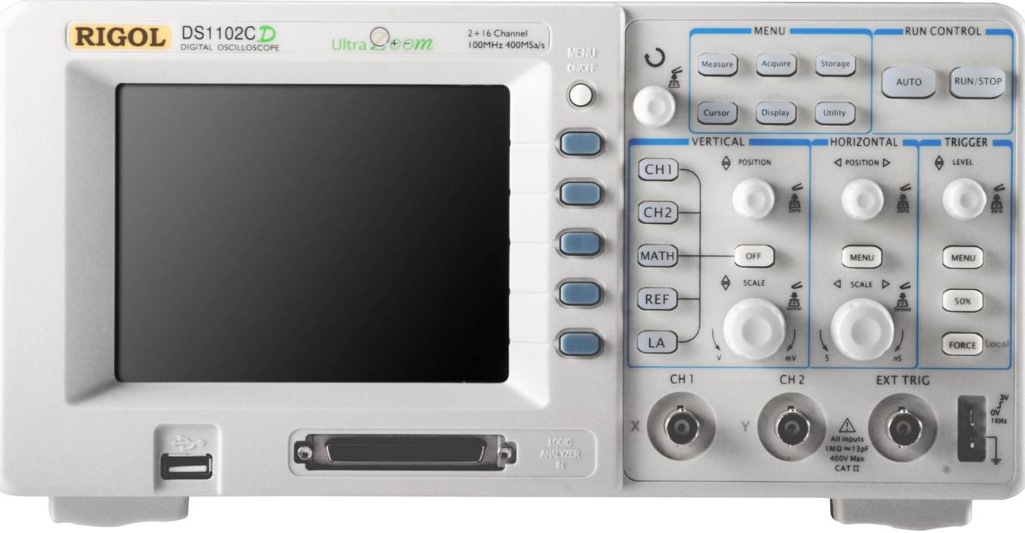

实验仪器
DS1052E
menu：常用菜单
Run control：运行控制菜单
Vertical：垂直
horizontal [英] [hɔrizɔntəl：水平
trigger [英] [triɡə】（扳机2. 引 爆器）：触发控制

Slide 16
菜单操作键
运行控制菜单
常用菜单
DS1052E
多功能钮
触发选择
通道选择
水平位置控制
液晶显示屏
垂直位置控制
扫描时间控制
USB接口
信号电压灵敏度

Slide 17
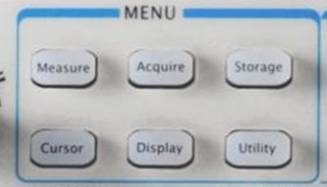
常用菜单MENU介绍
measure（侧量）：信源选择、电压测量、时间测量、清除测量、全部测量、关闭
Acquirer（获取方式）：普通、平均、峰值检测
storage（存储方式）：存储类型、波形存储、内部存储
Cursor（kɜ:sə） （光标方式）：光标模式、光标类型、信源选择
display（显示）：显示类型、清楚显示、波形保持、波形亮度
utility（工具）：接口设置、声音、频率计、语言设置

Slide 18
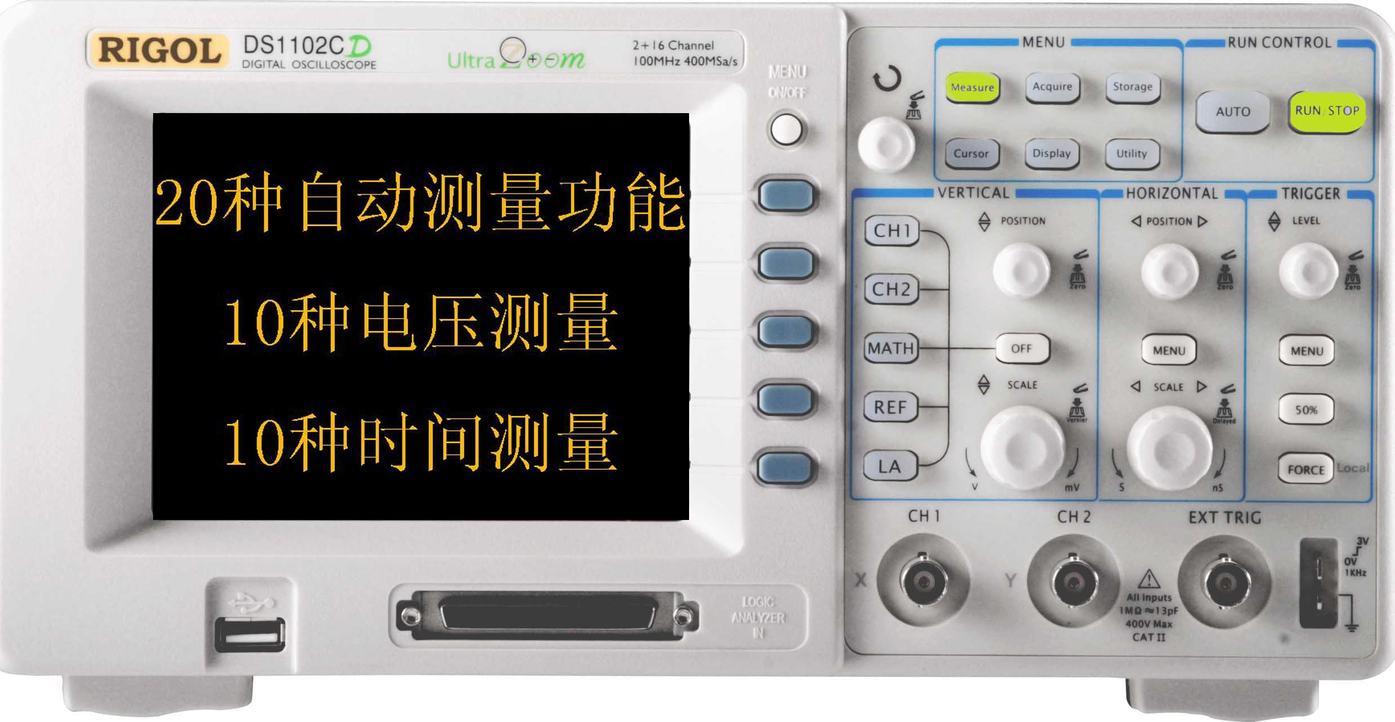
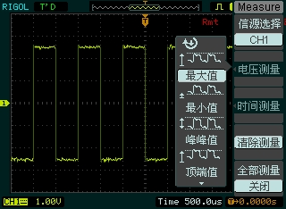
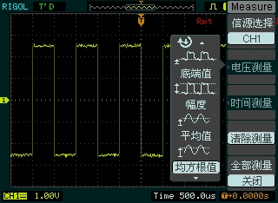
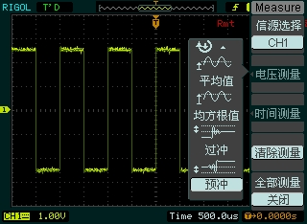
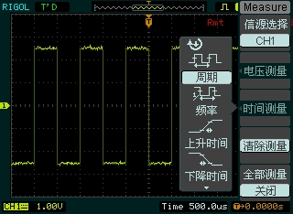

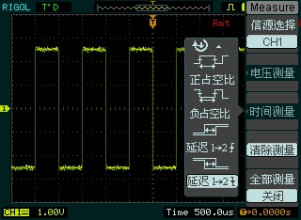
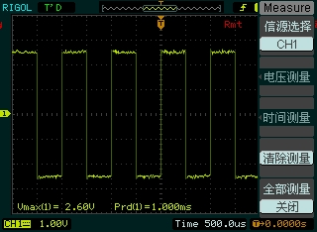
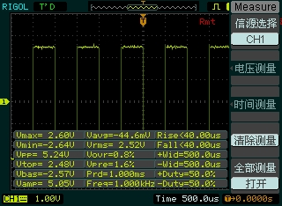
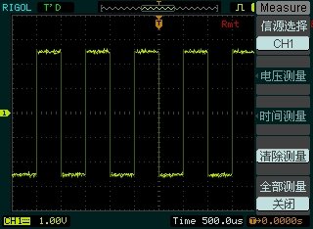

measure（侧量）：操作示范
点击
CH1、CH2
信源选择
选中点击
DS1052E
2chanel
50MHz
点击
点击
点击
点击
其他项目如法炮制

Slide 19
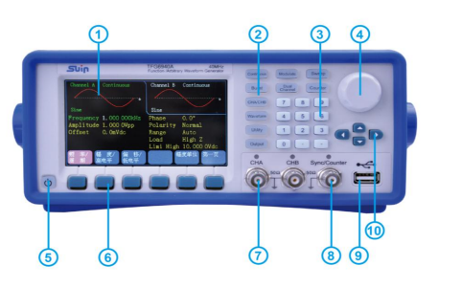
信号发生器
1. 显示屏
2. 功能键
3. 数字键
4.调节旋钮
5. 电源按钮
6. 菜单软键
7. CHA、CHB 输出
8. 同步输出/计数输入
9. U 盘插座
10. 方向键
注：通道A、B电缆插头上的指示灯要点亮 按Output键

Slide 20
四、实验内容
1、观察频率为1KHz的正弦，方波、三角波波形
（1）将待测信号输入通道CH1或CH2；
（2）按下AUTO按键，示波器将自动使波形显示达到最佳状态。可调节垂直、水平档位，直至波形显示符合要求
在示波器上显示出占满屏幕上80%范围一个完整波形。将波形分别画在坐标纸上,对应记录示波器的扫描频率fx。
（数字示波器横轴有12格，当灵敏度为0.1ms/div时去掉两格正好显示一个周期）

Slide 21
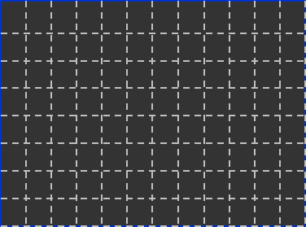
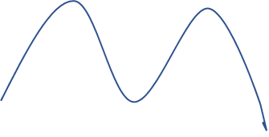
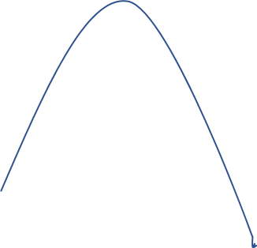
2、观察频率为1KHz的正弦波形，研究扫描频率与信号频率的关系，改变扫描时间灵敏度，显示2个和1/2个正弦波并画出，并记录示波器的扫描时间。

Slide 22
实验步骤
3、测量正弦信号的电压有效值
（1）直接测量
a.按measure键，在右侧显示自动测量菜单；
按下菜单操作键的第1个键，选择信源（ CH1或CH2）；
b.按下菜单操作键的第2个键，选择电压测量；在电压测量菜单中选择均方根值（即为有效电压）
（2）记录示波器电压灵敏度数值（S= V/div）；纪录正弦波从最低点到最高点的格数 n= div ;电压有效值

Slide 23
4、观察李萨如图形
（1）将两个正弦信号输入通道CH1或CH2 ；
（2）若通道未被显示，按下CH1或CH2 按钮；
（3）按下auto键
（4）调整ＳＣＡＬＥ旋钮使两路信号幅度大致相等；
（５）按下水平控制栏下的MENU菜单按钮以调出水平控制菜单（在屏幕的右侧显示）
（６）按下时基菜单按钮选择X-Y,可显示李萨如图形，按下运行控制栏的RUN/STOP可使李萨如图形静止。

Slide 24
四、实验内容
（7）、观察李萨如图形
设置频率比为fy:fx=1:2;1:3;2:3并画图，记录相应的信号频率。

Slide 25
五、数据处理
将所有图形重新在坐标纸上画一次。
计算出正弦电压有效值，并与直接测量的有效值比较，计算误差

Slide 26
六、思考题
在观察李萨如图形时，如果把f_{x}、f_{y} 对调，图形会怎么样?
用李萨如图形测频率实验时，屏幕上的图形在时刻转动，为什么?

